Slide 1

Computer Navigation & File Management
CSR Initiative of Tata Power & Sai’s Angel Foundation, Vadodara

Slide 2

PRESS
E
Open File Explorer

Slide 3
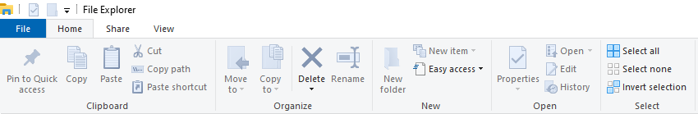

Slide 5
Ctrl + Shift + N
Create New Folder

Slide 6
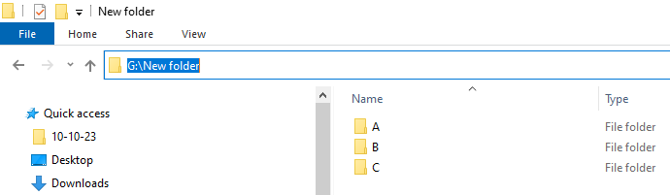
Folder Path

Slide 7
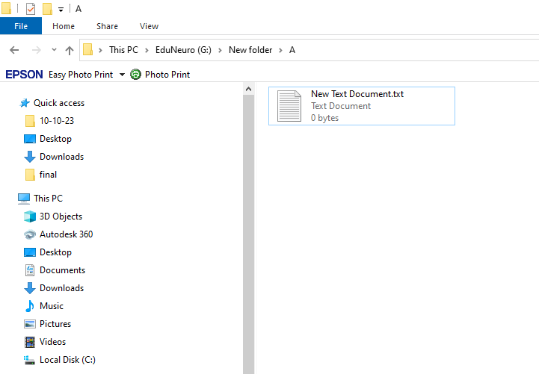

Slide 8
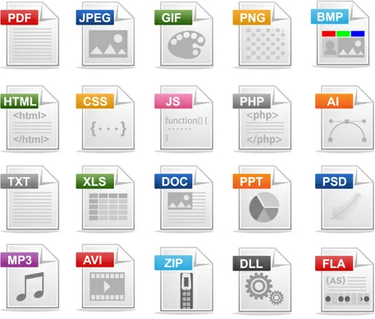
File Extention

Slide 9

બેઝિક સર્કિટ એક્ટિવિટીમાં કોઈ જગ્યાએ કંઈ ન સમજાયું હોય
હાથ ઉપર કરો અને પૂછો
Notes:
હાથ ઉપર કરો અને પૂછો

